Slide 1


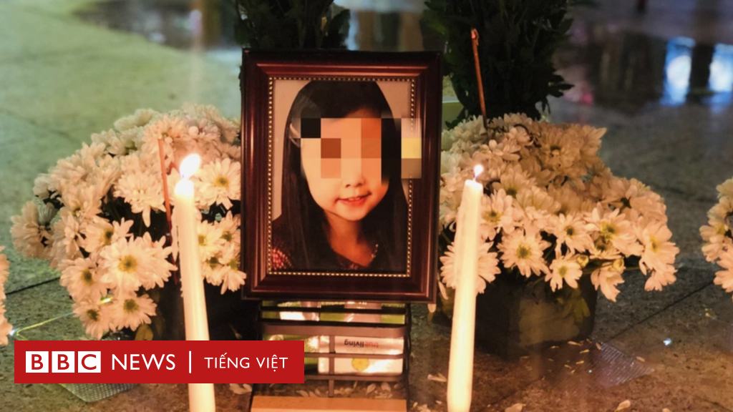



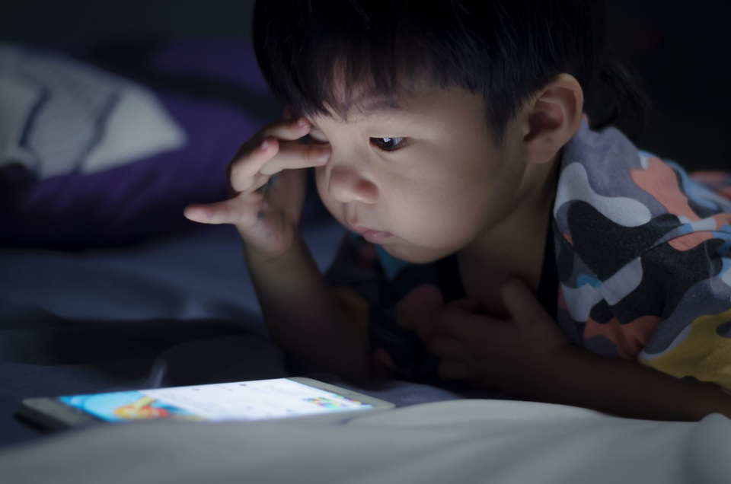

Hình ảnh đó nhắc gợi em nhớ đến sự việc/vấn đề nào đang “nóng” gần đây?
Cảm giác của em khi chứng kiến những sự việc/vấn đề này là gì?

Slide 2





Nói và nghe

Slide 3




Yêu cầu: HS theo dõi thông tin SGK, trình bày cách thức trao đổi một vấn đề mà em quan tâm.
Nói cho ai nghe?
Nói
để làm gì?
Nói cái gì? (Chuẩn bị nội dung nói)
Nói như thế nào? (Cách thức trình bày)

Slide 4



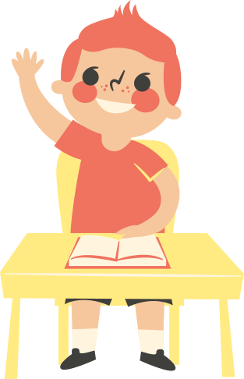

Nói cho ai nghe? | Thầy cô, bạn bè và những người quan tâm đến vấn đề được trao đổi.
Nói để làm gì? | Thuyết phục người nghe về ý kiến của em trước một vấn đề mà em cho là quan trọng, có ý nghĩa.
Nói cái gì? | - Lựa chọn đề tài em quan tâm. - Thu thập tư liệu cho đề tài đó. + Nhớ lại những trải nghiệm của em. + Tìm thêm thông tin từ sách báo, truyền hình, in-tơ-nét... – Ghi ngắn gọn một số ý quan trọng khi trình bày vấn đề: biểu hiện, tác dụng, tác hại, bài học...
Nói như thế nào? | - Trình bày bài nói theo các nội dung đã chuẩn bị. - Điều chỉnh giọng nói, tốc độ nói, cử chỉ điệu bộ tương tác với người nghe. - Có thể sử dụng các phương tiện hỗ trợ (tranh ảnh, âm nhạc...) để tăng hiệu quả bài nói.

Slide 5

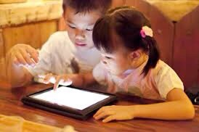
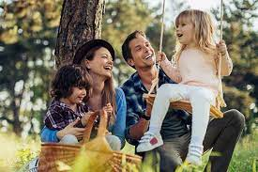
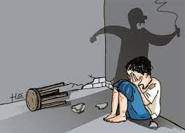

- Lựa chọn một vấn đề mà em quan tâm
- Thu thập tư liệu cho nội dung trình bày.
Ví dụ đề tài: “Trẻ em cần được người lớn lắng nghe và thấu hiểu”
+ Theo em, người lớn đã thực sự lắng nghe, thấu hiểu tâm tư, nguyện vọng của em chưa?...
+ Chuyện gì xảy ra nếu người lớn không lắng nghe?
………………..

Slide 6
- Ghi ra giấy những ý quan trọng và sắp xếp theo trật tự phù hợp
- Dự kiến những nội dung mà người nghe có thể trao đổi để chuẩn bị phản hồi.

Slide 7





1. Lựa chọn vấn đề
Đề bài:
Trình bày ý kiến về vấn đề - Bạo hành và xâm hại trẻ em.
2. Thu thập tư liệu
3. Ghi ngắn gọn những ý quan trọng của bài trình bày

Slide 8

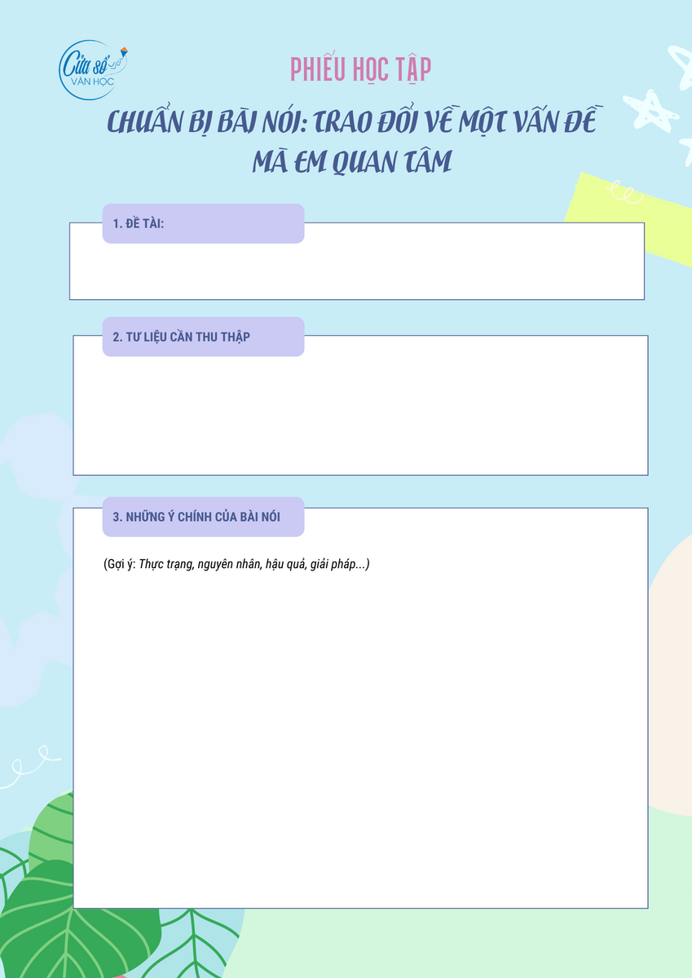

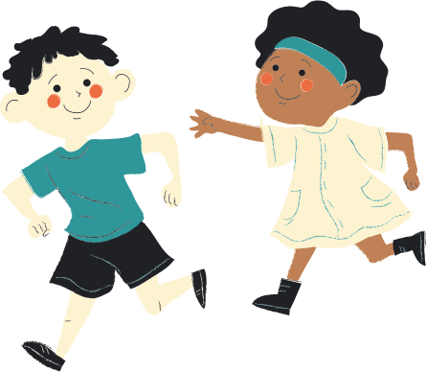





Slide 9


HS trình bày quan điểm của mình, tuy nhiên cần hướng tới một số nội dung sau:
BẠO HÀNH VÀ XÂM HẠI TRẺ EM | - Thực trạng bạo hành và xâm hại trẻ em những năm gần đây (Một số dẫn chứng cụ thể). - Hậu quả: Gây tổn thương về thể chất, tinh thần nghiêm trọng cho nhiều trẻ em. - Quan điểm của em trước vấn đề: phản đối, bất bình, phê phán. - Giải pháp: Nâng cao nhận thức của trẻ em về quyền của mình, động viên trẻ lên tiếng, có hình thức xử lí nghiêm minh với kẻ bạo hành trẻ em...

Slide 10

- Tập luyện một mình
- Trình bày trước bạn bè, người thân
- Chọn cách nói tự nhiên, gần gũi, rút kinh nghiệm sau những lần tập luyện

Slide 11
TRÌNH BÀY BÀI NÓI
Chào hỏi, giới thiệu đề tài, vấn đề của bài nói và tầm quan trọng của nó.
1
MỞ ĐẦU
Trình bày các khía cạnh của vấn đề với lí lẽ và bằng chứng thuyết phục…
NỘI DUNG CHÍNH
Điều chỉnh giọng nói, tốc độ nói, cử chỉ, cảm xúc sao cho phù hợp…
2
Có thể sử dụng tranh ảnh, video hỗ trợ để bài nói hấp dẫn, sinh động, thu hút người nghe.
KẾT THÚC
3
Phát biểu suy nghĩ của em, lời cảm ơn

Slide 12



HƯỚNG DẪN VỀ NHÀ
- Hoàn thiện quay video và nộp đúng hạn.
- Ôn tập lại kiến thức.
- Chuẩn bị bài soạn: Bài 2 – Văn bản 1 – Đồng dao mùa xuân.
+ Đọc trước nội dung bài học.
+ Trả lời câu hỏi phần Sau khi đọc vào vở soạn.

